Slide 1
PRODIGY oktatói panel
1. Konzultáció
Hardware látványterv és komponens szelekció

Slide 2
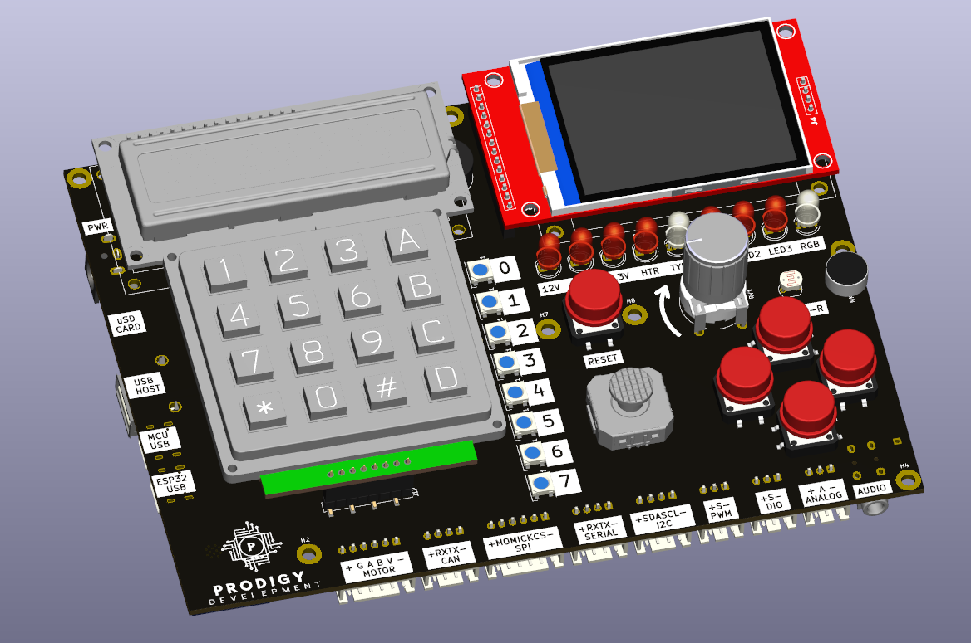
0. Agenda
Célkitűzés
Blokk diagram
Tervezési alapelvek
Komponens pozíciók
Időterv
Költségterv
Gyártás/rendelési info
Megjegyzések

Slide 3
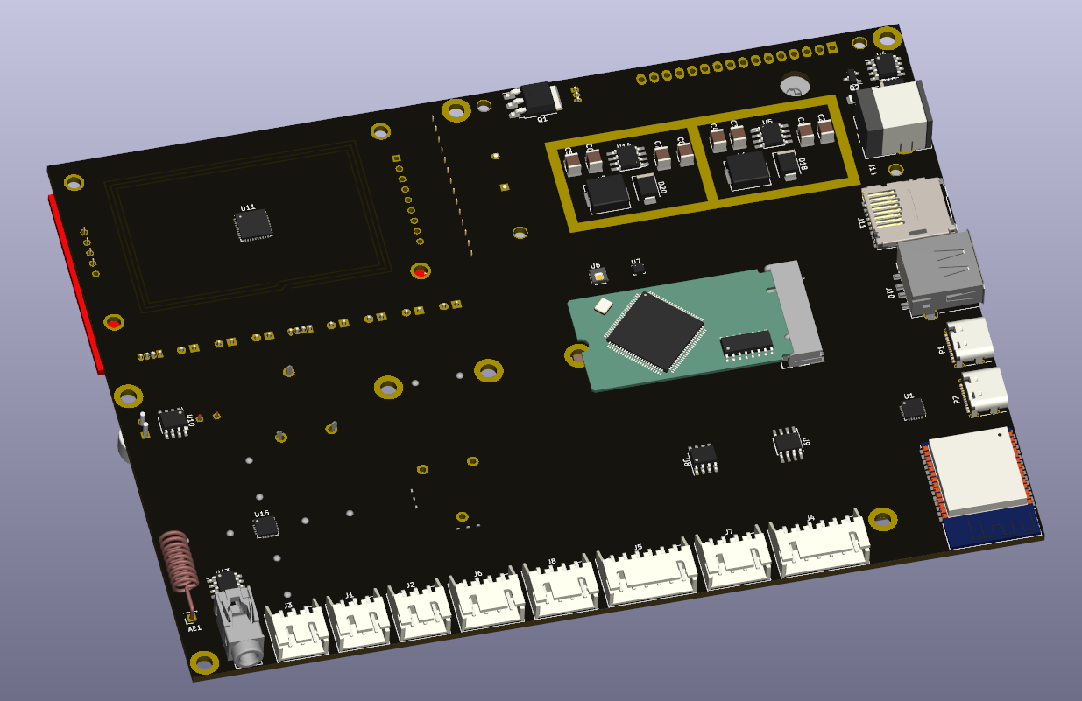
1. Célkitűzés
Moduláris beágyazott rendszer fejlesztői platform
Megbízhatóság, hallgató-barát kezelhetőség és biztonság
B.sC. Szinten szükséges perifériák, interfészek, protokollok tesztelhetősége
Új tanananyag tematika és megvalósítható projektek kidolgozása

Slide 4
2. Blokk diagram
SPI
I²C
SERIAL
64/52 PIN
SPECIAL
DIGITAL
ANALOG
NFC
RADIO
ESP32
MCU
USB HOST
KEYPAD / BUTTON
POT.
uSD
TEMP.
USB-TTL
CAN_OUT
LED
LIGHT
TFT SCREEN
LCD
OUTPUT
NEOPIXEL
TEMP /
BUZZER
SOUND
ACCEL / GYRO
OUTPUT
MOTOR
PWM / D OUTPUT
TEMP.
PID
4 PIN
OUTPUT
2 PIN
9 PIN
OUTPUT
23 PIN
9 PIN
5 PIN

Slide 5
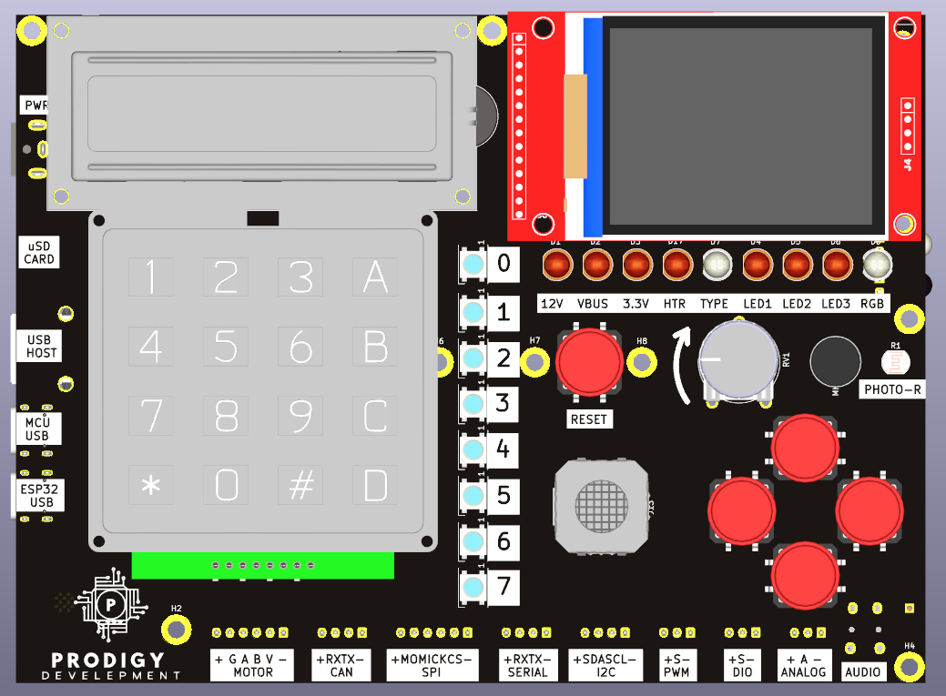
4. Komponens pozíciók
BUZZER
TFT TOUCH SCREEN
I2C LCD
INFRARED LED
KEYPAD MATRIX
STATE / PROGRAM LEDS
RESET BUTTON
MICROPHONE
POTENTIOMETER
PHOTORESISTOR
2 AXIS POT.
NEOPIXEL
GP BUTTON

Slide 6
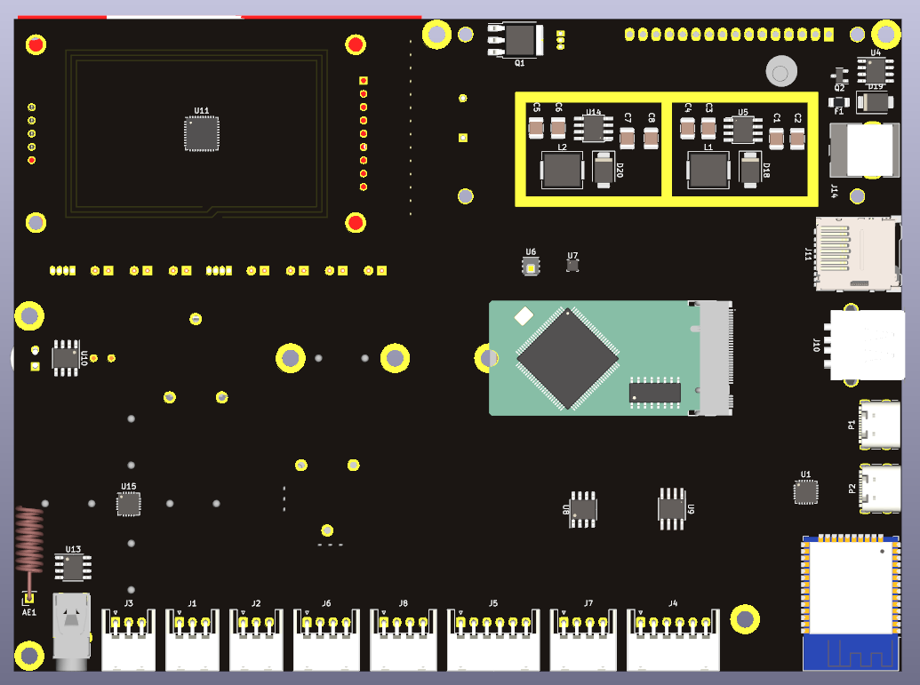
4. Komponens pozíciók
HEATER (PWM)
POWER SUPPLY
NFC
ACCEL/GYRO
uSD CARD
MCU w. BRIDGE
TEMPERATURE
UBS - HOST
AUDIO AMP.
UBS - MCU
RF-RADIO
MOTOR DRIVER
AUDIO AMP.
CAN DRIVER
ESP32

